Slide 1
Java 基础（一）
PLAN
2020

Slide 2
目录
1、类与接口 2、类的继承与接口的实现 3、静态方法与实例方法 4、数据类型-基础数据与包装类型 5、ArrayList、hashmap、json 6、异常处理及断言
7、代码注释

Slide 3
什么是类
什么是类（class）:对同一类别的对象进行归纳总结，组成了类，包括了属性（特征）、方法（行为）和构造方法；
比如对面有一群女孩，女孩就是类（class），而里面的每一个女孩就是对象（object）
对象是类的一个实例，对象都有自己的状态和行为。比如狗，它的特征有：名字、品种、颜色，行为有：叫、摇尾巴、跑。
对比现实对象和软件对象，它们之间十分相似。软件对象也有特征和行为。软件对象的特征就是属性，行为通过方法体现。
类的重要性：所有Java程序都以类class为组织单元
定义一个类的步骤：定义类名==》编写类的属性==》编写类的方法
（对类的说明，参看代码ClassTest） （对构造方法的说明，参看代码Student、Student_Constructor）

Slide 4
什么是抽象类
什么是抽象类（abstract class）：包含抽象方法的类
1.抽象的定义
抽象是把多个事物的共性的内容抽取出来，本质就是把我们关注的内容抽取出来。（比如：宝马、奔驰都属于汽车，汽车是抽象出来的概念）
2.抽象类
Java中可以定义没有方法体的方法，该方法由其子类来具体的实现。该没有方法体的方法我们称之为抽象方法，含有抽象方法的类我们称之为抽象类。
3. 抽象类和抽象方法的特点：
（1）抽象类用abstract关键字来修饰，抽象方法用abstract关键字来修饰。 （2）只有方法头没有方法体的方法称之为抽象方法。（即只有方法的声明，没有方法的实现） （3）抽象方法代表一种不确定的操作或行为。（由子类去具体实现） （4）抽象类不能实例化，抽象方法不能被调用。
（5）抽象类中可以有具体方法，可以没有抽象方法。（也就是说一个类中只要有一个方法是抽象方法那么这个类一定是抽象类，反过来，一个抽象类中可以带有具体实现的方法，可以没有抽象方法（语法上是允许的，但如果一个抽象方法都没有，那也就可以不用抽象类了））
（参看代码：Teacher、JavaTeacher、DBTeacher、TeacherTest）

Slide 5
什么是接口
什么是接口(interface)：一个完全抽象的类，没有提供任何具体实现。
接口就是一个规范，是对某个事物对外提供的一些功能的说明。我们使用interface关键字定义接口，一般使用接口声明方法或常量，接口中的方法只能是声明，不能是具体的实现
类、接口、抽象类之间的区别:
接口（老板）：只给提供一个方法，但是他自己不做；
抽象类（经理）：会提供方法，有的他自己做，有的其他人做；
类（员工）：什么都要做，都要实现；
（参看代码：MemberService、MemberServiceImplement、MemberTest）

Slide 6
为什么要用接口
1、接口是一种规范： 软件开发大多是一个协作性的工作：电器和插座分别是不同人完成的，有了接口大家就能分头开干，都按照接口来办事，各自做完就能轻松地整合到一起。各部分的测试也更加方便；
2、接口在开发过程中可以快速分离工作内容： 比如调用者在写业务逻辑的时候需要一个功能，可能是数据库访问，或者复杂计算，但是他的工作专注于实现业务逻辑，不想分开精力去做底层实现，那么他只需要先实现一个接口，定义了规范，然后就可以继续他的业务逻辑代码了。而实现者可以根据这个接口规范，做具体的实现。这样通过使用接口就可以快速的分离工作内容，达到团队并行工作的目的。
3、接口就是个招牌：
比如前面有个店，上面挂着KFC，KFC就是接口，我们看到了这个接口，就知道这个店会卖炸鸡腿（实现接口）。
但其实这个店可以直接卖炸鸡腿啊（直接写实现方法），是的，这个店可以直接卖炸鸡腿，但没有挂KFC的招牌，我们就不能直接简单粗暴的冲进去叫服务员给两个炸鸡腿了。
我们就需要进去问，你这里卖不卖炸鸡腿啊？（这就是反射）。很显然，这样一家家的问实在是非常麻烦（反射性能比较差）。

Slide 7
接口和抽象类细节上的区别和联系
抽象类与接口的区别和联系
联系：
（1）两者都是抽象的，都不能进行实例化；
（2）interface的实现类和abstract的子类都必须实现已经声明的抽象方法。
区别：
（1）一个类只能继承一个抽象类，但是一个类可以实现多个接口（解决java单一继承的问题）；
（2）接口的定义的关键字为interface，子类继承使用关键字extends。抽象类定义的关键字为 abstract，子类实现使用关键字implements;
（3）接口中的方法都是抽象方法，没有方法体，它的实现类中必须包含实现接口的实现方法。而抽象类中的方法可以有非抽象方法，子类中可以有选择的实现抽象方法（如果一个类继承一个抽象类，如果没有实现所有的抽象方法，那它也要为抽象类才行）；
（4）interface是完全抽象的，接口中只能声明方法，方法都是隐式的public abstract方法，不能用private和protected修饰。interface没有方法体，而abstract class 中可以有非抽象方法；
（5）接口中定义的变量是public static final类型，且必须有初值，实现类中不能重新定义或改变，而抽象类中的变量可以重新定义，并且可以重新赋值；

Slide 8
什么时候使用抽象类和接口
1、抽象类是对事物的抽象，它包含属性和行为(方法)的抽象。而接口是对行为的一种抽象。我们在选择时候可以根据这点来确定。
如飞机和鸟，它没有共同属性，但是他们有共同的行为——飞，这个时候我们可以用接口。
而民用飞机、战斗机等他们都是飞机一种，这个时候我们可以将飞机作为一个抽象类。
2、从设计层面来说，抽象类有很多子类，它是一种模板式方法。接口是一种行为规范，它是一种辐射式设计。
什么是模板式方法呢？举个例子：PPT b,c,d都使用了A模板，现在A模板中增添了一个公共的功能，我们不需要对b，c，d进行改变。这种场景用抽象类合适。
什么是辐射式设计？举个例子：上帝创造了动物，给每个动物都创建了吃、走等方法，各个动物具体的实现都不同，有一天上帝觉得动物们动的太慢了，于是又增加了一个跑的方法，那么每个动物都要有一个新的具体实现跑的方式。这种场景用接口合适。

Slide 9
静态方法和实例方法
我们可以基于一个类创建多个该类的对象，每个对象都拥有自己的成员，互相独立。然而在某些时候，我们更希望该类所有的对象共享同一个成员，此时就会用到 static
Java 中被 static 修饰的成员称为静态成员或类成员。它属于整个类所有，而不是某个对象所有，即被类的所有对象所共享。静态成员可以使用类名直接访问，也可以使用对象名进行访问。当然，鉴于他作用的特殊性更推荐用类名访问~~ 使用 static 可以修饰变量、方法、代码块
static修饰的变量叫静态变量，修饰的方法叫静态方法。我们一直写的 main 方法就是静态方法。 (静态变量参看代码：StaticBianLiang.java , StaticAndShiLiBianLiang.java)
静态方法和实例方法的区别主要体现在两个方面：
在外部调用静态方法时，可以使用"类名.方法名"的方式，也可以使用"对象名.方法名"的方式。而实例方法只有后面这种方式。也就是说，调用静态方法可以无需创建对象。(参看代码：StaticHelloWorld.java)
静态方法在访问本类的成员时，只允许访问静态成员（即静态成员变量和静态方法），而不允许访问实例成员变量和实例方法；实例方法则无此限制。(参看代码:StaticMethodFinal.java)

Slide 10
什么时候用静态方法&变量
静态有一些特点：
1.全局唯一，任何一次的修改都是全局性的影响
2.只加载一次，优先于非静态，在程序初始化运行时候就加载到内存
3.使用方式上不依赖于实例对象。
4.生命周期属于类级别，从JVM 加载开始到JVM卸载结束。
好处：不需要在进行实例化，直接使用，通用的会被多次调用的方法，比如工具类：tools.sort(), 可以声明为static，使用方便。另外静态方法或者变量会在类初始化时就加载，省去了每次new对象的内存空间。
坏处：初始化加载到内存，如果后续没被引用，加大了内存负担和程序运行负担，影响程序运行效率。
如果一个线程更改了静态变量的值，则该静态变量可能会破坏其他线程的功能。 多线程访问时也存在一致性和安全性问题，你可以使用sync（同步锁）使线程安全，但是你毕竟需要付出更多的代码。

Slide 11
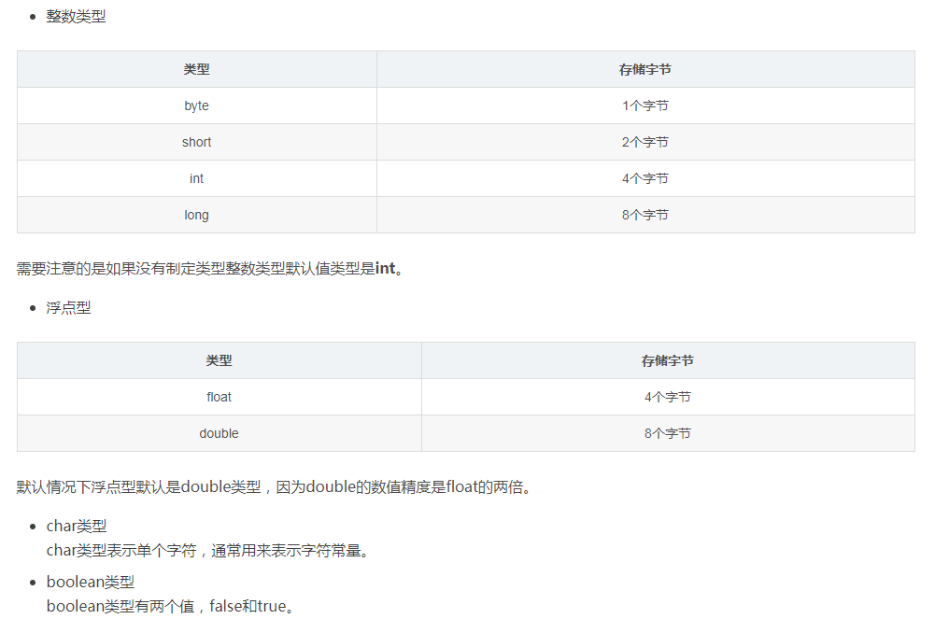
Java的基本数据类型
java一共提供了8种基本数据类型，其中整数类型有byte、short、int、long, 以及2种浮点类型：float与double，Unicode编码的字符单元类型char，以及表示真假的boolean类型

Slide 12

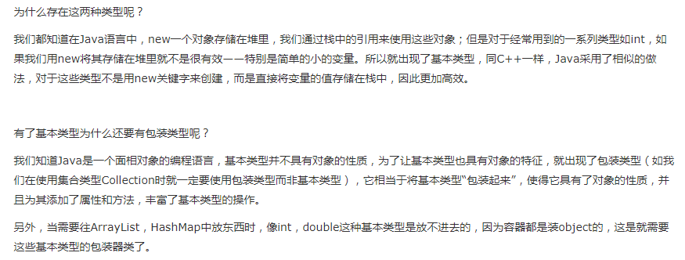
为什么要有基础和包装数据类型？

Slide 13
基本类型和包装类型的区别
二者的区别：
1. 声明方式不同：
基本类型不使用new关键字，而包装类型需要使用new关键字来在堆中分配存储空间（实际使用有自动装箱，所以通常你不会特意再去写new）；
2. 存储方式及位置不同：
基本类型是直接将变量值存储在栈中，而包装类型是将对象放在堆中，然后通过引用来使用；
3. 初始值不同：
在用作类变量时，在初始化的时候，基本类型的初始值如int为0，boolean为false，而包装类型的初始值为null；（某些时候，需要初始值为null, 因此必须使用包装类型才合适，参看代码：StudentTest）
4. 使用方式不同：
基本类型直接赋值直接使用就好，而包装类型在集合如Collection、Map时会使用到。
java List中添加基本数据类型，其实是将基本数据自动装箱成包装数据, 然后再添加进去的（参看代码ListTest）

Slide 14
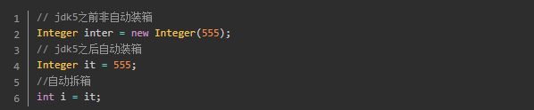
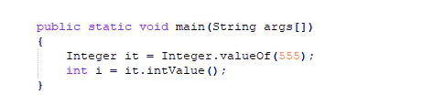
自动装箱和拆箱
自动装箱是Java编译器在基本数据类和对应的包装数据类型之间做的一个转化。比如：把int转为Integer，double转为Double，等等。反之就是自动拆箱，比如，把Integer转为int等
从反编得到的内容来看，自动装箱时调用的是Integer.valueOf()，自动拆箱时调用的是Integer的intValue()。同理其他包装类也类似。
一句话：即装箱的过程是调用包装数据类型的valueOf()实现的，拆箱的过程是调用包装数据类型的xxxValue()实现的（xxx代表基本数据类型）
自动装箱 valueOf（）还有缓存机制，提升效率（参看代码：IntegerDemo）

Slide 15
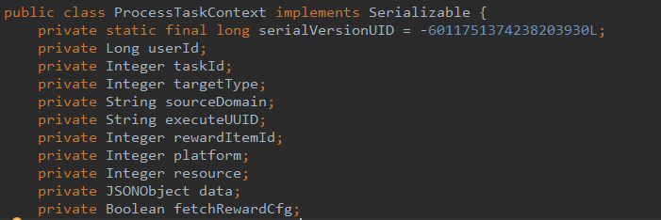
基本类型和包装类型的使用标准
基本类型和包装类型的使用标准：
1）所有POJO类（Plain Ordinary Java Object，中文可以翻译成:普通Java类，具有一部分getter/setter方法的那种类就可以称作POJO，POJO类的作用是方便程序员使用数据库中的数据表）属性必须使用包装数据类型；（所有sql使用的默认值都是null，如果POJO中的属性为基本类型，当查不到记录时，把null赋值给基本类型是会出错的）
2）RPC方法（Remote Procedure Call，远程过程调用，通过RPC框架，使得我们可以像调用本地方法一样地调用远程机器上的方法）的返回值和参数必须用包装数据类型；（使用包装类意味着你在调用时，可以令若干个参数为null。null是无意义的。但是如果你使用了基本数据类型，那么，你将不得不传入一个值，即使这个值对你来说，没有什么意义。）
3）所有局部变量推荐使用基本数据类型（基本类型的时间效率和效率上来说，都是要优于包装类的。所以，在方法内部，能使用基本类型尽量不要使用包装类）
举例说明：
比如我们开发写的代码可以看到POJO类和方法的入参都是用的包装数据：

Slide 16
什么是数组&集合
数组的基本概念
如果说现在要求你定义100个整型变量，那么如果按照之前的做法，可能现在定义的的结构如下：
int i1, i2, i3, ... i100;
但是这个时候如果按照此类方式定义就会非常麻烦，因为这些变量彼此之间没有任何的关联，也就是说如果现在突然再有一个要求，要求你输出这100个变量的内容，意味着你要编写System.out.println()语句100次。
其实所谓的数组指的就是一组相关类型的变量集合，并且这些变量可以按照统一的方式进行操作。
（参看代码：Array.java）
在编程中，常常需要集中存放多个数据。从传统意义上讲，数组是我们的一个很好的选择，前提是我们事先已经明确知道我们将要保存的对象的数量。一旦在数组初始化时指定了这个数组长度，这个数组长度就是不可变的，如果我们需要保存一个可以动态增长的数据(在编译时无法确定具体的数量)，java的集合类就是一个很好的设计方案了。集合类主要负责保存、盛装其他数据，因此集合类也被称为容器类。
因此当你需要动态的存放多个数据的时候，就需要用到集合了。

Slide 17
常用的集合：JsonArray、HashMap、ArrayList
Json:
1、JSONObject（一般叫做JSON）指的是JSON对象，表现为键值对（key:value），一个key对应一个value，key不能重复。可以将JSON理解为一种特殊的字符串，只不过是用了特定的符号进行了标注而已。
2、形式：{“key” : “value”}，key和value都必须用双引号引起来。例如： {“name”: “Michael”}
3、创建格式：JSONObject json = new JSONObject();
JsonArray
1、JSONArray指的是JSON数组，用[]表示，里面可以套上JSON，例如：[ {“name”: “Michael”}, {“name”: “Jake”}]。
2、创建格式：JSONArray jsonArray = new JSONArray();
Map
1、Map也是键值对，不过表现为{key=value}，并且key和value不需要用双引号引起来。例如：{name=Michael,age=21}。
2、Map的key可以为对象，JSON的key只能为string。JSON相当于是一种特殊的Map。
3、创建格式：Map map = new HashMap();
ArrayList
1、List是一个接口，ArrayList是List接口的一个实现类。例如：[Michael,Jake]。
2、创建格式：List list = new ArrayList();
（参看代码：JsonAndMapAndList.java）

Slide 18
ArrayList和HashMap的区别
区别：
1）实现的接口
ArrayList实现了List接口（Collection（接口）->List（接口）->ArrayList（类）），底层使用的是数组；而HashMap现了Map接口（Map（接口）->HashMap（类）），底层使用的是Hash算法存储数据。
2）存储元素
ArrayList以数组的方式存储数据，里面的元素是有顺序，可以重复的，ArrayList以与插入列表相同的顺序返回列表项；而HashMap将 数据以键值对的方式存储，键的哈希码（hashCode）不可以相同，相同后面的值会将前面的值覆盖，值可以重复，里面的元素无序，返回的键值对不按任何顺序排序。
3）添加元素的方法
ArrayList用add(Object object)方法添加元素，而HashMap用put(Object key, Object value)添加元素。
4） get方法：
在ArrayList中我们可以通过指定它的索引得到元素。在HashMap中，通过指定相应的键来获取元素。

Slide 19
Json的使用场景
JSON用的最多的地方莫过于Web了，现在的数据接口基本上都是返回的JSON，具体细化的场景有：
Ajax异步访问数据
RPC远程调用
前后端分离后端返回的数据
开放API，如百度、高德等一些开放接口
企业间合作接口，这种API接口一般都会提供一个接口文档，说明接口的入参、出参等
一般的接口返回数据都会封装成JSON格式，比如类似下面这种：
{
"code": 1,
"msg": "success",
"data": {
"name": "pig",
"age": "18",
"sex": "man",
"hometown": {
"province": "江西省",
"city": "抚州市",
"county": "崇仁县"
}
}
}

Slide 20
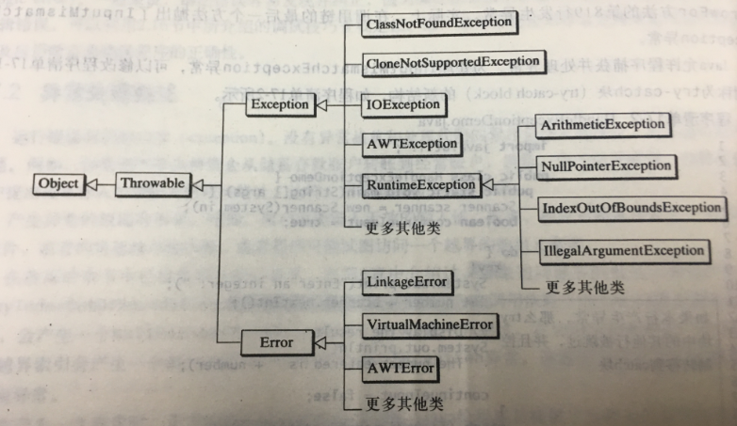
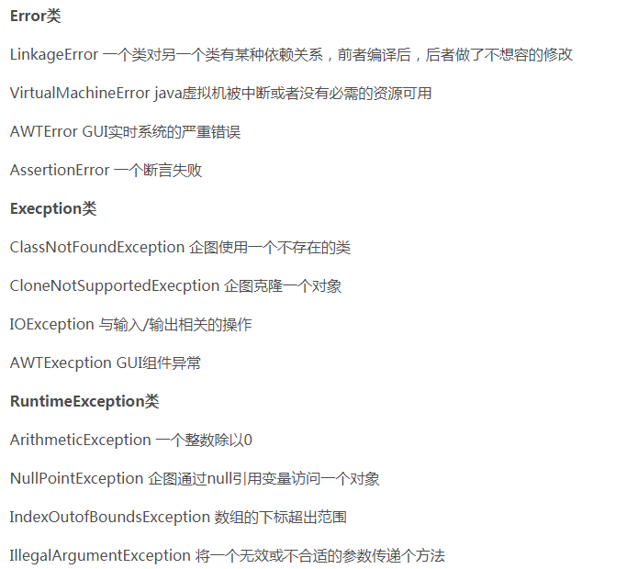
什么是异常？
异常就是指在程序运行的过程中发生一些不正常的事件（除0溢出，数组下标越界，所要读取的文件不存在）
java的异常是Throwable派生类的一个实例。Throwable类包含在java.lang中。

Slide 21
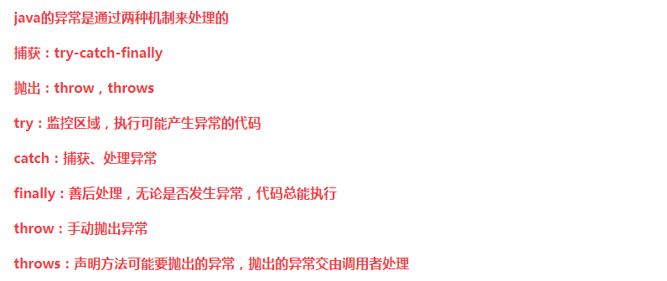
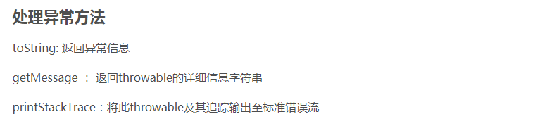
异常处理
参看代码：ExceptHandle1.java, ExceptHandle2.java

Slide 22
断言Assert
软件开发中，断言是一种经典的调试与测试方式。
断言其实就是在程序中的一条语句(assert)，它对一个boolean表达式进行测试，一个正确程序必须保证该表达式的值为true，如果该值为false，则说明程序已处于不正确的状态，运行将被终止并退出——即断言用于保证程序最基本，最关键的正确性。
断言检查通常在开发和测试阶段开启。而在软件发布后 为提高 运行 性能，断言检查会被关闭。因此能够随时自由地选择开启或关闭断言检查显得非常重要，而这正是Java断言特性的重要功能之一。

Slide 23
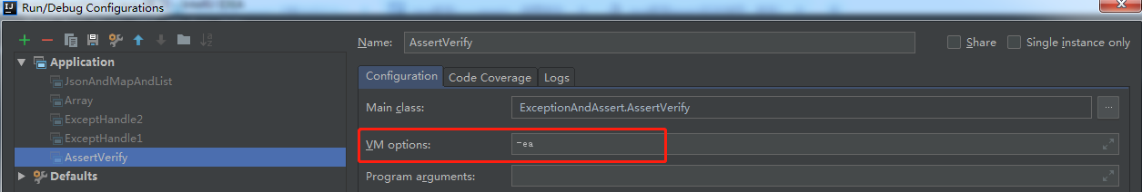
判断断言是否打开
默认状态下断言检查是关闭的，可以在运行时通过 参数 -ea（enable assertions） 开启断言检查，与之对应的是-da （disenableable assertions） 用于关闭断言检查。
怎样判断你的编译器是否开启了断言功能？参看代码：AssertVerify.java

Slide 24
代码注释
为什么写注释？
提高代码可读性；
使程序条理清晰；
方便后期代码维护；
方便程序员间的交流沟通；
生成帮助文档；
注释有哪些类型？
单行注释：// 注释一行
多行注释：/* ...... */ 注释若干行
文档注释：/**……*/文档注释

Slide 25
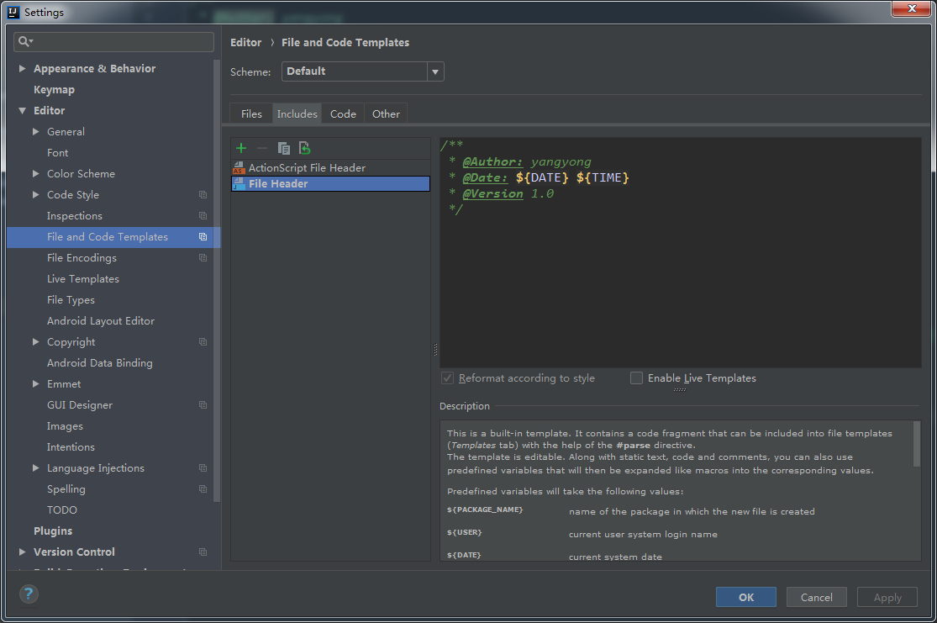
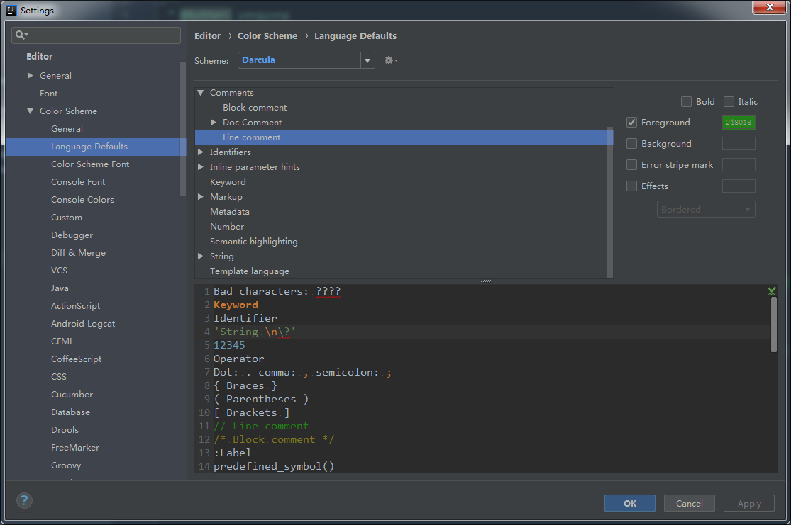
注释的应用
类头注释 注释的颜色

Slide 26
IDEA注释的快捷键
行注释：
光标要处于这一行，处于这行的哪个位置都可以,按Ctrl+/，就可以往行首添加"//"，将该行注释掉。
再次按Ctrl+/，可以去掉该行注释；
块注释：
使用块注释需要先选中要注释的块，按Ctrl+Shift+/注释掉该块代码；
去除注释的时候，不需要全部选中这块代码，只用光标在注释内容上按Ctrl+Shift+/即可；
方法或类注释：
在一个方法或类的开头，输入/**，然后按回车,自动根据参数和返回值生成注释模板，我们在这个模板
上面编写即可；

Slide 27
Thanks.

